Slide 1
Valutazione periodica finale degli apprendimenti delle alunne e degli alunni delle classi della scuola primaria Ordinanza Ministeriale n.172 del 4/12/2020 e Linee guida MISURE DI ACCOMPAGNAMENTO Questionario Referenti per la valutazione
Ufficio Scolastico Regionale USR Campania
Scuola Polo:IS A.Torrente- CASORIA
Docenti Documentatori
RACHELINA PERROTTA
CARMELA RAUCCIO

Slide 2
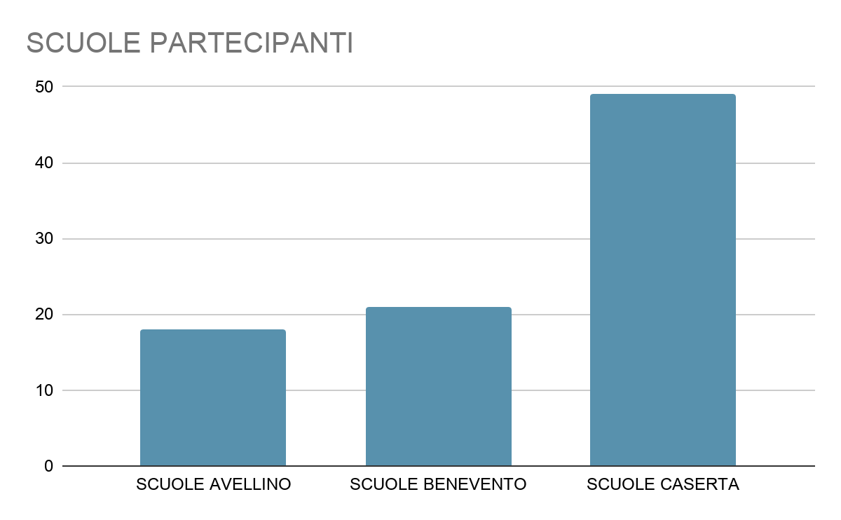
Numeri
Scuole Statali afferenti ai raggruppamenti di Ambito:
AVELLINO n. 22 D.D.- 55 I.C.
BENEVENTO n. 14 D.D.- 39 I.C.
CASERTA n.69 D.D.- I.C. 42
Numero di questionari compilati ed elaborati: n. 88
Scuole Statali: n. 88 (IC=83;DD=2;Conv.=3)
Scuole Paritarie: n.0

Slide 3
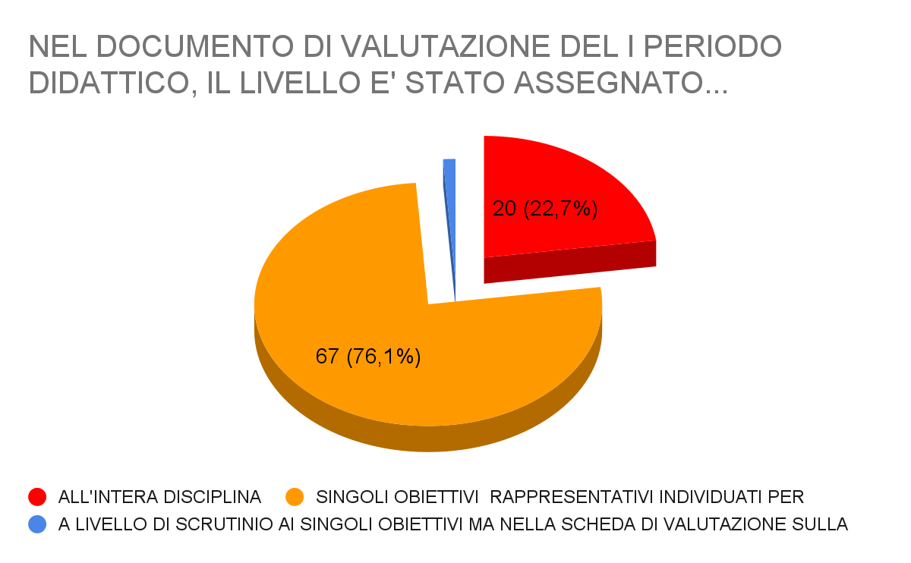
Nel Documento di Valutazione del I periodo didattico, il LIVELLO è stato assegnato...

Slide 4
Nel Documento di Valutazione del I periodo didattico, il LIVELLO è stato assegnato...
Come si evince dal grafico
il 76,1 delle scuole (n° 67) ha assegnato il livello agli obiettivi rappresentativi individuati per singola disciplina.
Il 22, 7 % ha fatto riferimento alla singola disciplina assegnandone il livello
il 1,2 % delle scuole ha tenuto conto della disciplina nella scheda di valutazione e dei singoli obiettivi durante lo scrutinio

Slide 5
LE DIMENSIONI DELLE MANIFESTAZIONI DELL’APPRENDIMENTO (CRITERI): AUTONOMIA TIPOLOGIA DELLA SITUAZIONE RISORSE CONTINUITÀ

Slide 6
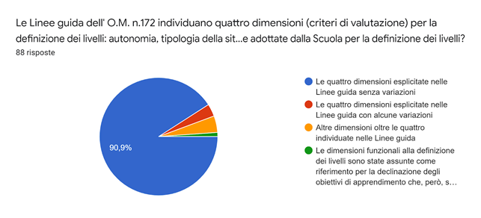
Quali dimensioni sono state adottate dalla Scuola per la definizione dei livelli?

Slide 7
Quali dimensioni sono state adottate dalla Scuola per la definizione dei livelli? VARIAZIONI
Il 90,9% delle scuole partecipanti alla rilevazione ha adottato le quattro dimensioni stabilite dalle linee guida. Solo 5 Istituti hanno riportato nel modulo Google le variazioni adottate.
Consapevolezza del proprio percorso cognitivo, partecipazione e autovalutazione
Correttezza, padronanza delle conoscenze e abilità
Riflessione del proprio percorso e autoregolazione, padronanza di abilità e conoscenze
Conoscenza dei contenuti, uso del lessico specifico
Acquisizione delle conoscenze, senso critico, originalità e personalizzazione, risolvere problemi
Si nota che nella variazione delle dimensioni le scuole non hanno tenuto conto solo dell’aspetto cognitivo ma anche delle aree del comportamento per il quale è previsto già un giudizio specifico.

Slide 8
LE DEFINIZIONI DEI QUATTRO LIVELLI

Slide 9
Sono state adottate le definizioni dei livelli proposte dall’O.M. oppure sono state fatte delle modifiche/integrazioni?
LA MAGGIOR PARTE DELLE SCUOLE ( 89,8 %) HA ADOTTATO LE DESCRIZIONI DEI LIVELLI PRESENTI NELLE Linee Guida O.M 172

Slide 10
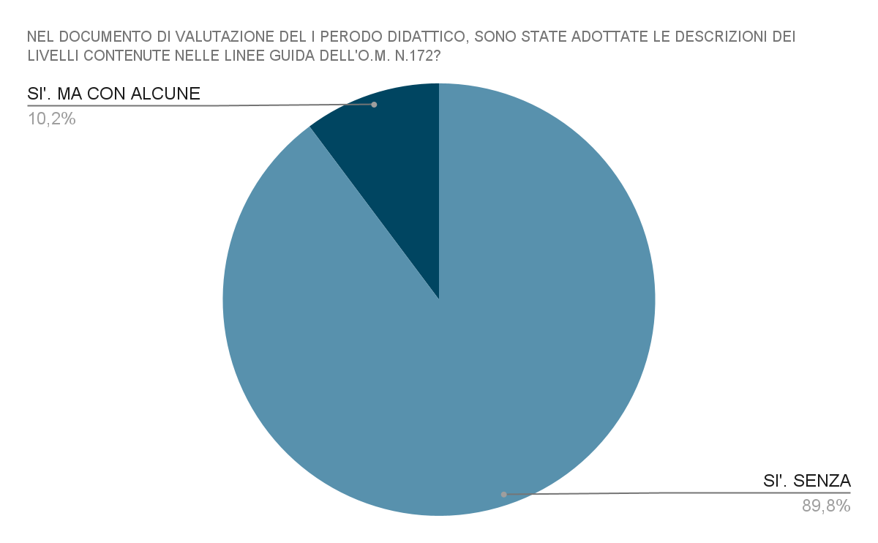
Sono state adottate le definizioni dei livelli proposte dall’O.M. oppure sono state fatte delle modifiche/integrazioni?

Slide 11
Sono state adottate le definizioni dei livelli proposte dall’O.M. oppure sono state fatte delle modifiche/integrazioni?
IL 10,2 % HA APPORTATO DELLE MODIFICHE/INTEGRAZIONI ALLE DEFINIZIONI DEI LIVELLI DI CUI:
3 SCUOLE FANNO RIFERIMENTO AI GIUDIZI DESCRITTIVI FORNITI DAL R.E.
1 SCUOLA HA INTEGRATO LA DESCRIZIONE DEI LIVELLI MINISTERIALI (VEDI SLIDE SUCCESSIVA)

Slide 12
AVANZATO L’alunno/a porta a termine compiti in situazioni note e non note, mobilitando una varietà di risorse sia fornite dal docente sia reperite altrove, in modo autonomo e con continuità . Ha sempre responsabile è consapevole degli effetti delle sue scelte e delle sue azioni; partecipa con spiccato interesse alle attività didattiche rispettando gli altri. L'alunno/a mostra di saper individuare i propri errori , di essere in grado di correggerli e di saper valutare il percorso fatto.
INTERMEDIO L’ alunno /a porta a termine compiti in situazioni note in modo autonomo e continuo. Risolve compiti in situazioni non note utilizzando le risorse fornite dal docente o reperite altrove, anche se in modo discontinuo e non del tutto autonomo. E’ quasi sempre consapevole degli effetti delle sue scelte e delle sue azioni motivandole nel rispetto dei ruoli e degli altri; manifesta una partecipazione spesso spontanea. Il livello di autovalutazione è soddisfacente, ma nell'individuazione dell'errore deve essere talvolta guidato e supportato dal docente.
BASE L’ alunno /a porta a termine compiti solo in situazioni note e utilizzando le risorse fornite dal docente, sia in modo autonomo ma discontinuo, sia in modo non autonomo, ma con continuità ; ha consapevolezza delle proprie scelte ed esperienze solo se guidato dal docente; la partecipazione deve essere stimolata ma è¨ comunque rispettosa dei compagni e quasi sempre adeguata nei confronti degli adulti; non avendo una matura consapevolezza dei propri percorsi cognitivi non riesce ad esprimere una proficua autovalutazione.
IN VIA DI PRIMA ACQUISIZIONE L’alunno/a porta a termine compiti solo in situazioni note in modo discontinuo e unicamente con il supporto del docente e di risorse fornite appositamente; possiede una scarsa consapevolezza degli effetti delle sue scelte ed azioni ; la partecipazione non ha carattere spontaneo, ma deve sempre essere sollecitata dal docente. L’alunno/a non ha ancora pienamente interiorizzato la differenza di ruoli tra compagni e adulti, mostrando non sempre un comportamento pienamente rispettoso dei ruoli o dell’occasione. Si denota una nadeguata capacità di autovalutazione.

Slide 13
IL FORMAT DEL GIUDIZIO DESCRITTIVO: esempi A1, A2, A3 Linee Guida

Slide 14
 | Numero di scuole che hanno adottato il modello | Eventuali commenti
A1 | 56 | di cui: -4 con livello per intera disciplina(senza obiettivi) - 1 con disciplina divisa in obiettivi ma con unico livello - 1 con livello assegnato ai singoli obiettivi più giudizio globale per disciplina - 1 scheda non pervenuta per problemi con Axios
A2 | 1
A3 | 13 | una scuola ha inviato due volte la scheda di valutazione
Altre soluzioni

Slide 15
Esempi di Giudizio Descrittivo «Articolato» (A3)
ITALIANO CLASSE 3- LIVELLO AVANZATO/INTERMEDIO : Ascolta con significativa attenzione e rispetto rivolti all’adulto , alla fonte dell’informazione . Parla con efficacia espositiva, adeguata percezione dei contesti comunicativi e degli scopi della conversazione . Comprende in modo completo , rapido e funzionale ciò che ascolta. Legge in modo corretto e comprende individuando i dati fondamentali in tempi adeguati. Comunica generalmente con padronanza e correttezza, parole , frasi, rispettando abbastanza le convenzioni ortografiche . Scrive , in modo pertinente , didascalie di immagini, brevi e semplici testi di esperienze vissute . Usa un lessico adeguato e , se motivato , sa esprimersi in modo personale e coerente .
ITALIANO CLASSE 2: INTERMEDIO - Ascolta con attenzione per tempi prolungati. Interviene nelle discussioni in maniera pertinente e spontanea(comunicazione). Utilizza le risorse messe a disposizione in situazioni note con continuità e in autonomia. L'esposizione è chiara ed efficace.

Slide 16
LA SCELTA DEGLI OBIETTIVI

Slide 17
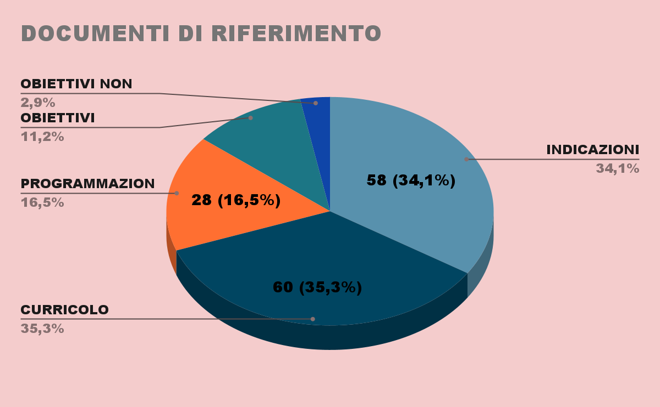
A quale documento è stato fatto riferimento per scegliere gli obiettivi? (possibili più scelte)

Slide 18
Nello specifico, le scuole hanno fatto riferimento a :
►10 al Curricolo
►6 alle Indicazioni Nazionali
►3 alle programmazioni dei docenti dell’interclasse
►10 agli obiettivi precaricati nel R.E
►57 scuole hanno fatto riferimento a più documenti insieme:
-Le Indicazioni Nazionali e Curricolo di Istituto
-Il Curricolo di Istituto e la programmazione
- Le Indicazioni Nazionali, Il Curricolo di Istituto e la programmazione
-Le Indicazioni Nazionali, Il Curricolo di Istituto e obiettivi precaricati
-Le Indicazioni Nazionali;,la programmazione,obiettivi precaricati
- Il Curricolo di Istituto,la programmazione, le Indicazioni Nazionali, gli obiettivi precaricati sui registri elettronici dai gestori del servizio
►5 scuole non hanno individuato gli obiettivi

Slide 19
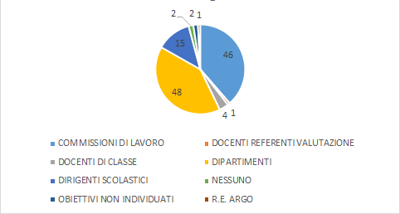
Chi ha effettuato la scelta degli obiettivi?
I SOGGETTI
Nel grafico sono presentati i soggetti che hanno operato la scelta degli obiettivi. La maggior parte delle scuole ha lavorato in gruppi/commissioni di lavoro.

Slide 20
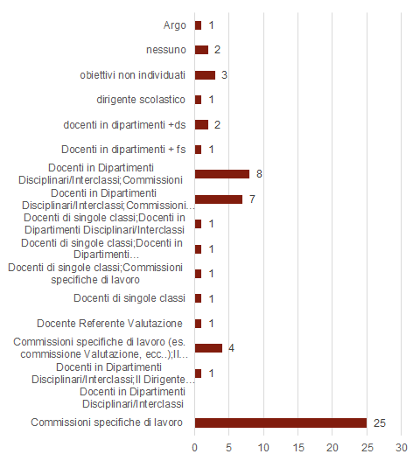
Chi ha effettuato la scelta degli obiettivi?
In questo grafico invece si evidenzia nello specifico che,nella scelta degli obiettivi,
solo in due scuole ha operato una sola figura dirigente scolastico
referente valutazione

Slide 21
ESEMPI DAL DOCUMENTO DI VALUTAZIONE

Slide 22
NUCLEI TEMATICI | OBIETTIVI DI APPRENDIMENTO OGGETTO DI VALUTAZIONE | LIVELLO | GIUDIZIO DESCRITTIVO
NUMERI | Leggere, scrivere, comporre, scomporre, ordinare e confrontare i numeri oltre le unità di migliaia e i numeri decimali (entro i decimi). | AVANZATO | L’alunna legge, scrive, compone, scompone, ordina e confronta i numeri oltre le unità di migliaia e i numeri decimali (entro i decimi) con notevole sicurezza e autonomia.
 | Eseguire calcoli scritti con le quattro operazioni utilizzando gli algoritmi studiati e semplici calcoli mentali. |  | L’alunna esegue calcoli con le quattro operazioni in situazioni note in modo autonomo e continuo. In situazioni non note applica le conoscenze in modo discontinuo e non del tutto autonomo.
SPAZIO E FIGURE | Denomina e descrive figure geometriche ed elementi dello spazio. | INTERMEDIO | L’alunna denomina e descrive figure geometriche ed elementi dello spazio in situazioni note in modo autonomo e continuo. In situazioni non note esegue il compito utilizzando le risorse fornite dal docente o reperite altrove, anche se in modo discontinuo e non del tutto autonomo.
Relazione dati e previsioni | Rappresentare relazioni con frecce, tabelle, reticolati e dati di semplici indagini statistiche con istogrammi. | INTERMEDIO | L’alunna rappresenta e interpreta relazioni con frecce, tabelle, reticolati e dati di semplici indagini statistiche con istogrammi in situazioni note in modo autonomo e continuo. In situazioni non note affronta il compito utilizzando le risorse fornite dal docente o reperite altrove, anche se in modo discontinuo e non del tutto autonomo.
Problemi | Rappresentare e risolvere situazioni problematiche con le operazioni, le unità di misura studiate e semplici frazioni utilizzando diverse strategie. | INTERMEDIO | L’alunna rappresenta e risolve situazioni problematiche con le operazioni e i concetti acquisiti utilizzando diverse strategie, in situazioni note in modo autonomo e continuo. In situazioni non note individua il procedimento di risoluzione utilizzando le risorse fornite dal docente o reperite altrove, anche se in modo discontinuo e non del tutto autonomo.

Slide 23
Nella slide precedente è presente un modello di scheda di valutazione A3 MATEMATICA CLASSE 5
IN QUESTA SEZIONE DI SCHEDA DI VALUTAZIONE SI EVINCE CHE AD OGNI NUCLEO TEMATICO E’ STATO ASSEGNATO UN LIVELLO E PER OGNI OBIETTIVO UN GIUDIZIO DESCRITTIVO.

Slide 24
ESEMPIO DI SCHEDA DI VALUTAZIONE- A3
NUMERI Leggere, scrivere, rappresentare ,ordinare ed operare con i numeri interi e /o decimali. Conoscere il valore posizionale delle cifre . INTERMEDIO | L'alunno , sempre curioso e attento , conosce comprende ,applica in modo corretto confronti e ordinamenti fra i numeri interi; opera con le quattro operazioni e le loro proprietà,applicando le giuste strategie di calcolo in maniera adeguata e sicura. Rappresenta, descrive , classifica adeguatamente e con sicurezza elementi e figure geometriche piane identificando caratteristiche significative . Individua, interpreta dati, risolve problemi; rappresenta relazioni e dati per ricavarne informazioni in modo corretto e funzionale .
SPAZIO E FIGURE Costruire , denominare , descrivere e disegnare figure geometriche del piano e /o dello spazio . Compiere esperienze di misura. INTERMEDIO
RELAZIONI, DATI E PREVISIONI Analizzare il testo di un problema individuando dati e domande , utilizzando l’operazione opportuna per la soluzione INTERMEDIO.

Slide 25
Nella precedente slide è stata considerata una sezione di scheda di valutazione modello A3, disciplina matematica classe 3.
Come si nota il livello viene attribuito ai singoli nuclei tematici (in questo caso formati da due obiettivi) e non al singolo obiettivo.

Slide 26
ESEMPIO DI SCHEDA DI VALUTAZIONE- A2
MATEMATICA
OBIETTIVI OGGETTO DI VALUTAZIONE DEL PERIODO DIDATTICO | LIVELLO RAGGIUNTO
Conoscere e operare con i numeri naturali Leggere, scrivere e operare con i numeri naturali entro il 10. | INTERMEDIO L?alunna porta a termine compiti in situazioni note in modo autonomo e continuo; risolve compiti in situazioni non note, utilizzando le risorse fornite dal docente o reperite altrove, anche se in modo discontinuo e non del tutto autonomo.
Orientarsi nello spazio. Riconoscere figure geometriche Individuare la posizione di oggetti nello spazio fisico, usando termini adeguati. | INTERMEDIO L?alunna porta a termine compiti in situazioni note in modo autonomo e continuo; risolve compiti in situazioni non note, utilizzando le risorse fornite dal docente o reperite altrove, anche se in modo discontinuo e non del tutto autonomo.
Questa sezione si riferisce alla disciplina Matematica di una classe 1°. Come si può notare, anche in questo caso, ai diversi obiettivi dei nuclei tematici è stato assegnato un unico livello e un giudizio descrittivo

Slide 27
ESEMPIO SCHEDA VALUTAZIONE A3
Da questa sezione di scheda di valutazione, si nota che il livello è stato assegnato ad ogni singolo obiettivo disciplinare.
Il giudizio riguarda la singola disciplina.
MATEMATICA
Eseguire le quattro operazioni con sicurezza, valutando l’opportunità di ricorrere al calcolo mentale, scritto o con la calcolatrice a seconda delle situazioni. | AVANZATO | L'alunna nel lavoro matematico esegue con precisione e sicurezza le quattro operazioni e le situazioni problematiche sia aritmetiche che geometriche dimostrando padronanza delle sue abilità e conoscenze.Mette bene in pratica le proprie risorse e quelle fornite dal docente.Ha assimilato in modo efficace i concetti logico-matematici .
Rappresentare problemi con tabelle e grafici che ne esprimono la struttura. | AVANZATO
Utilizzare e distinguere fra loro i concetti di perpendicolarità, parallelismo, orizzontalità, verticalità,parallelismo. | AVANZATO

Slide 28
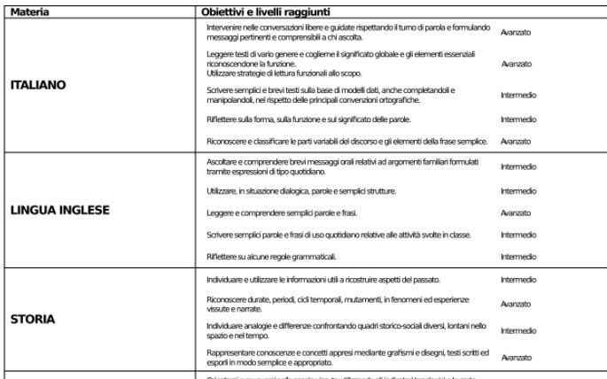
Esempio di scheda di valutazione (modello A1) in cui viene assegnato un livello ad ogni obiettivo disciplinare.

Slide 29
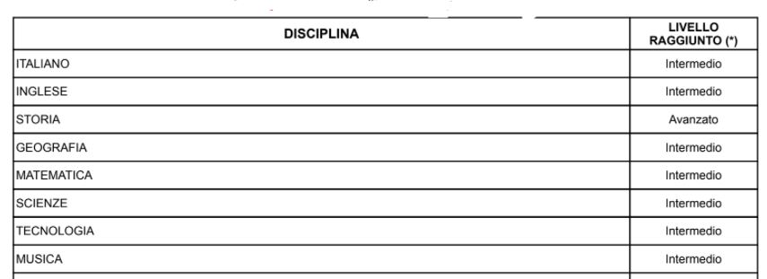
Esempio di scheda di valutazione A1 in cui viene assegnato il livello alla disciplina. Al termine sono riportate le definizioni dei livelli e il giudizio globale.

Slide 30
SEZIONE «CURRICOLO DI ISTITUTO»

Slide 31
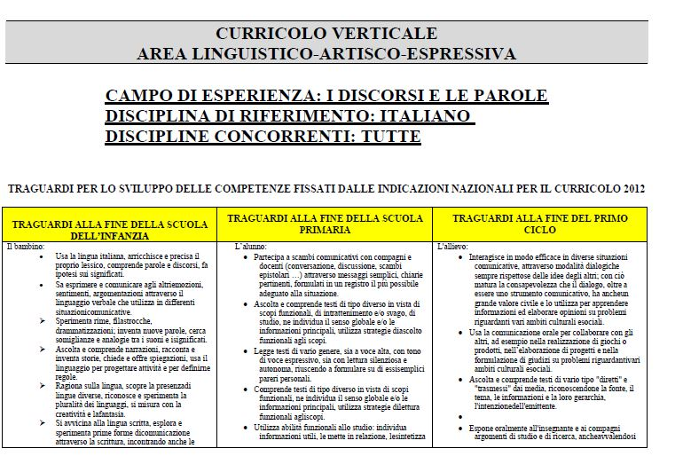

Slide 32
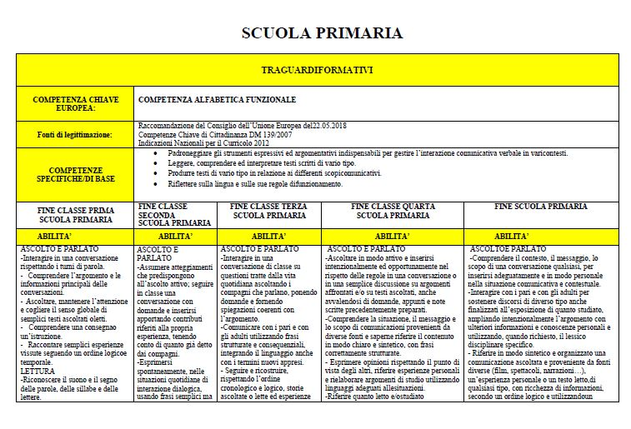

Slide 33
IN QUESTO ESEMPIO DI CURRICOLO SONO RIPORTATI I TRAGUARDI DI COMPETENZA AL TERMINE DI OGNI GRADO E SUCCESSIVAMENTE LE ABILITA’ ALLA FINE DI OGNI CLASSE DELLA SCUOLA PRIMARIA, DIVISE PER NUCLEI TEMATICI.

Slide 34
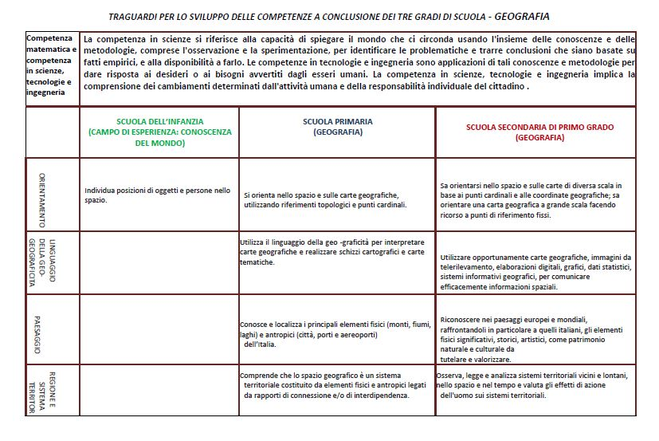
ESEMPIO
SIGNIFICATIVO DI CURRICOLO

Slide 35
SEZIONE «TAVOLA SINOTTICA/DOCUMENTO SULLA SCELTA DEGLI OBIETTIVI»

Slide 36
REPORT
SONO PERVENUTI 56 DOCUMENTI VARI NELLA STRUTTURA E NELL’ORGANIZZAZIONE
DISCIPLINA E OBIETTIVI | 9
DISCIPLINA-OBIETTIVI E LIVELLI | 10
NUCLEI TEMATICI E OBIETTIVI | 11
NUCLEI TEMATICI, OBIETTIVI E LIVELLI | 8
NUCLEI TEMATICI, OBIETTIVI , LIVELLI, GIUDIZI DESCRITTIVI | 3
VARI SCHEMI * indicatori-livelli/ livello-disciplina/obiettivi/ | 15

Slide 37
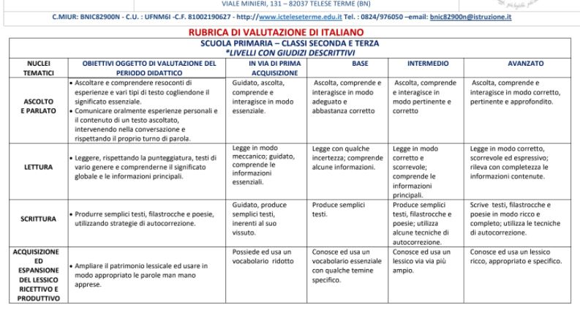

Slide 38
SEZIONE
PROVE DI VERIFICA E «STRUMENTI DI VALUTAZIONE»

Slide 39
SONO PERVENUTE 45 PROVE DI VERIFICA
IN TABELLA SI RIPORTANO LE TIPOLOGIE DELLE PROVE CATEGORIZZATE PER DISCIPLINA
 | PROVA CON RISPOSTE APERTE | PROVA CON RISPOSTE MISTE (VERO O FALSO/MULTIPLA/SCRITTA O ORALE) | COMPITO DI REALTA’
ITALIANO | 2 | 13 | 4 di cui 1 digitale
MATEMATICA |  | 5
MISTA |  | 1
INGLESE |  | 2
ALTRO | 20 (file non disponibili, griglie valutative, UDA)

Slide 40
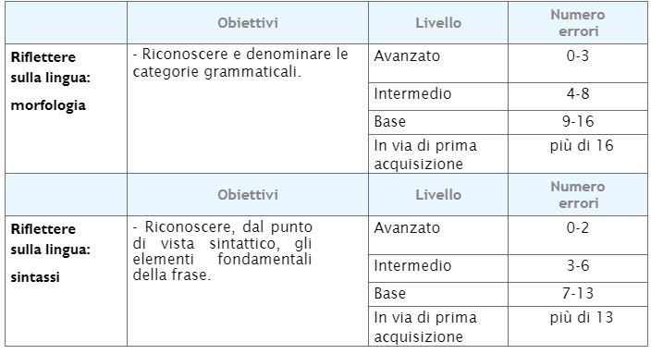
ESEMPIO SIGNIFICATIVO DI STRUMENTI DI VALUTAZIONE
TABELLA PER LA CORREZIONE DELLA PROVA

Slide 41
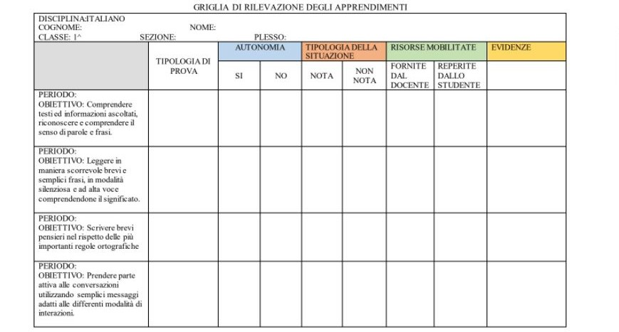
GRIGLIA DI RILEVAZIONE DEGLI APPRENDIMENTI IN CUI VENGONO VALUTATE LE QUATTRO DIMENSIONI A SEGUITO DELLA SOMMINISTRAZIONE DELLA PROVA

Slide 42
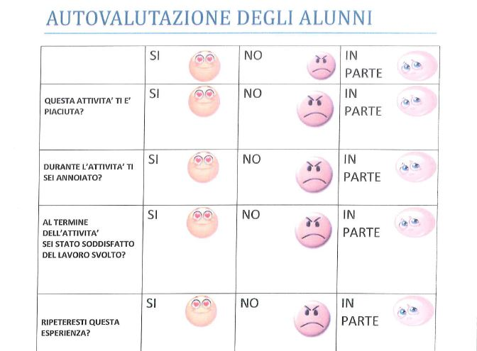
POCHISSIME SCUOLE UTILIZZANO GRIGLIE DI AUTOVALUTAZIONE

Slide 43
SEZIONE «ESEMPI SIGNIFICATIVI: PERCORSI VIRTUOSI»

Slide 45
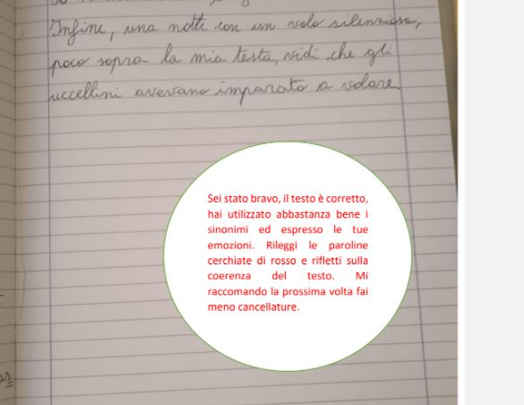
Al termine di ogni prova di verifica il docente richiede una semplice autovalutazione e completa il percorso con un commento valutativo utilizzando un linguaggio informale e incoraggiante.

Slide 46
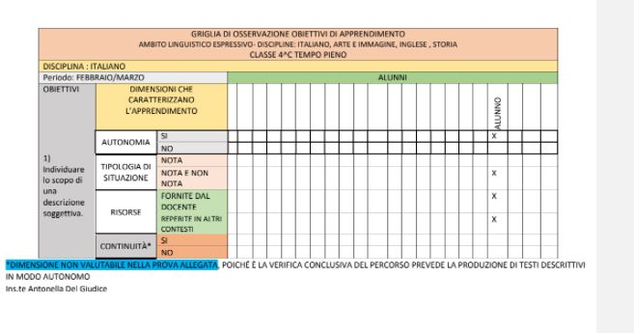
Il percorso si conclude con griglie di osservazione per ogni ambito in cui vengono considerati gli obiettivi e le dimensioni

Slide 47
SEZIONE ULTERIORI INTEGRAZIONI/RIFLESSIONI

Slide 48
LE NOSTRE RIFLESSIONI
Dopo l’analisi dei documenti pervenuti si può dedurre che esiste una varietà di schemi e strutture utilizzati che hanno creato, alcune volte, nei documentatori difficoltà nella categorizzazione.
Nei Curricoli, invece, si nota una quasi uniformità di struttura così come nella scelta del modello di scheda valutazione (A1).

